Slide 1




EMBEDDED C PROJECT
Hệ thống Điều khiển Xe Robot không dây
sử dụng Cảm biến MPU6050 và PWM
trên Vi điều khiển STM32F103
NHÓM: Pỏsche with no brakes
Mentor: Võ Quang Vinh
Mạch Viễn An • Phạm Đỗ Hồng Phúc • Nguyễn Công Tú • Nguyễn Phúc Khải
ĐẠI HỌC QUỐC GIA THÀNH PHỐ HỒ CHÍ MINH
TRƯỜNG ĐẠI HỌC BÁCH KHOA

Slide 2
1. ĐẶT VẤN ĐỀ & MỤC TIÊU

Slide 3

1. Introduction & Objectives — Đặt vấn đề & Mục tiêu
Bài toán & Lý do chọn đề tài
▸ Điều khiển truyền thống bằng nút bấm, joystick thiếu tính trực quan và phản xạ tự nhiên.
▸ MPU6050 (MEMS) đo gia tốc và vận tốc góc, kích thước nhỏ gọn, độ nhạy cao, giá thành rẻ.
▸ Góc nghiêng bàn tay tạo trải nghiệm tương tác người - máy (HMI) tự nhiên và tức thời hơn.
Mục tiêu dự án
▸ Khối phát (Tay cầm): STM32F103 đọc dữ liệu MPU6050 qua I2C, ước lượng góc Pitch/Roll.
▸ Truyền thông: Kết nối không dây Master-Slave bằng 2 module Bluetooth HC-05 qua UART.
▸ Khối thu (Xe): STM32F103 giải mã gói tin UART, xuất tín hiệu băm xung PWM và GPIO điều hướng.
▸ Driver TB6612FNG: Điều khiển 4 động cơ DC chổi than hoạt động mượt mà.
Phạm vi & Giới hạn
▸ Địa hình: Thử nghiệm trên mặt phẳng nằm quang, độ ma sát đồng đều.
▸ Kết nối: Phạm vi Bluetooth dưới 10m không vật cản. Có chế độ Fail-safe tự ngắt động cơ khi mất kết nối.
▸ Giới hạn: Xe điều khiển trực tiếp bởi người dùng, không tự hành (không tránh vật cản/dò đường).

Slide 4
2. KIẾN TRÚC HỆ THỐNG

Slide 5
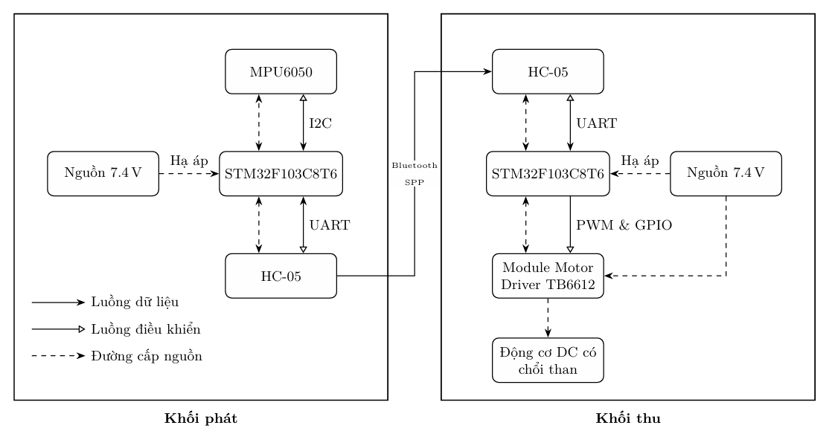
2. System Architecture — Sơ đồ khối tổng thể

Slide 6
2. System Architecture — Luồng xử lý dữ liệu
Thu thập dữ liệu
Ax, Ay, Az ωx, ωy, ωz
Tiền xử lý & Calibration
Chuyển đổi dữ liệu raw
Hiệu chỉnh gyro bias
Hiệu chỉnh Pitch/Roll offset
Ước lượng
Pitch/Roll acc
Kalman Pitch/Roll
Kiểm soát
Mapping ±60° → ±80 Deadzone ±8°
Kết nối
UART 9600 bps PWM + GPIO → motor
Output
Pitch/Roll sau Kalman → Forward control / Turn control → Robot

Slide 7
3. THUẬT TOÁN & TRIỂN KHAI

Slide 8
3. Implementation — Hardware & Software Stack
Hardware
▸ STM32F103C8T6 ở cả khối phát và thu.
▸ MPU6050: I2C1 (PB6/PB7).
▸ HC-05: UART/USART1, Master–Slave.
▸ TB6612FNG + 4 động cơ DC.
▸ Nguồn: Li-ion 3.7 V tay cầm; 7.4 V xe; LM2596/AMS1117.
Software
▸ STM32 HAL + C.
▸ I2C 100 kHz; UART 9600 bps; PWM 10kHz.
▸ Calibration + atan2f + Kalman Filter.
▸ FSM quản lý chuyển động và fail-safe.
▸ Timeout 0.3 s → PWM = 0.
Công nghệ
Embedded C
STM32 HAL
I2C
UART
Bluetooth SPP
PWM
FSM
Kalman Filter
Embedded C Project • 08/2026
7

Slide 9
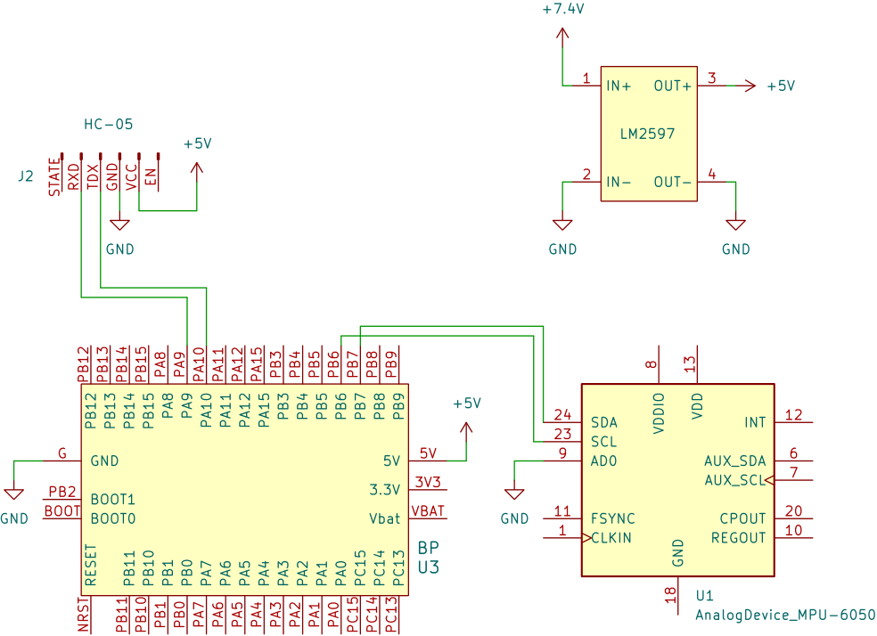
3. Implementation — Sơ đồ nguyên lý Khối Phát (Transmitter)

Slide 10
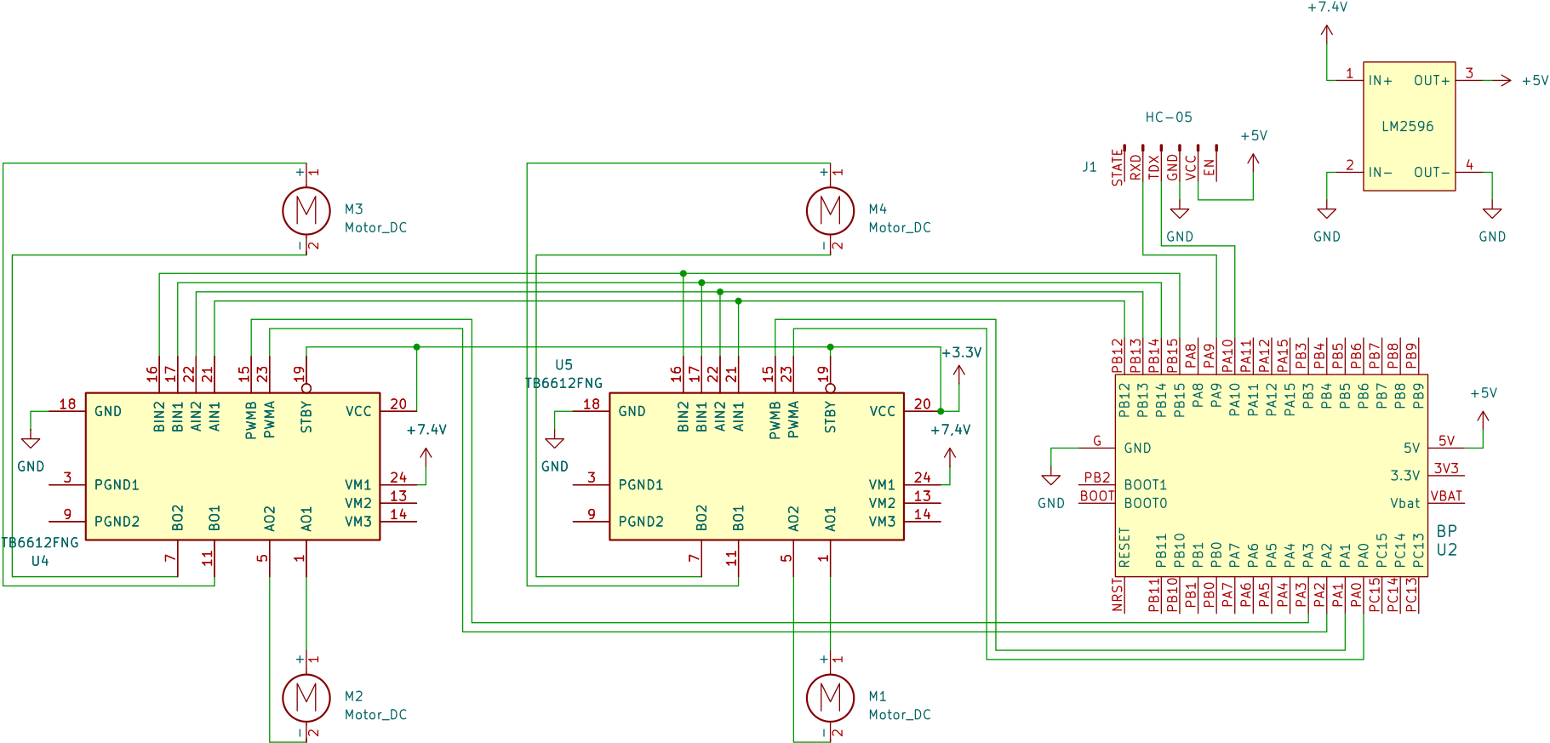
3. Implementation — Sơ đồ nguyên lý Khối Thu (Receiver)

Slide 11

3. Implementation — Thuật toán lọc Kalman
Tại sao sử dụng Kalman?
▸ Accelerometer: tham chiếu góc dài hạn nhưng nhạy với rung và gia tốc động.
▸ Gyroscope: phản ứng nhanh nhưng có bias và drift.
▸ Kalman thực hiện sensor fusion thay vì lấy trung bình đơn giản.
Giải pháp & Phương trình bộ lọc
▸ Trạng thái: $x_{k}=\left[θ_{k},b_{k}\right]ᵀ$(góc và bias con quay hồi chuyển)
▸ Bước dự đoán (Prediction):
$$θ_{k}^{−}=θ_{k−1}+\left(ω_{m}easured−b_{k−1}\right)Δt$$
$$b_{k}^{−}=b_{k−1}$$
▸ Bước cập nhật (Measurement Update):
$y_{k}=z_{k}−θ_{k}^{−}$(với $z_{k}=θ$_acc từ accelerometer)
$θ_{k}=θ_{k}^{−}+K_{0}∗y_{k}$(cập nhật góc)
$b_{k}=b_{k−1}+K_{1}∗y_{k}$ (cập nhật bias gyro)
▸ Tham số trong code: Q_angle = 0.001, Q_bias = 0.003, R_measure = 0.03
Gyroscope → Prediction | Accelerometer → Measurement Update | → Estimated Angle

Slide 12
3. Implementation — Calibration & Tần số xử lý
Calibration
▸ Giữ MPU6050 đứng yên trong lúc khởi động.
▸ Thu thập 200 mẫu liên tiếp.
▸ Tính trung bình vận tốc góc để xác định gyro bias.
▸ Xác định Pitch/Roll offset để tư thế ban đầu ≈ 0°.
Tần số xử lý
▸ MPU6050 sampling = 100 Hz.
▸ Main loop mục tiêu ≈ 10 ms → ≈ 100 Hz.
▸ Δt được tính lại theo thời gian thực giữa hai lần update.
Q_angle
Tăng → tin measurement nhiều hơn
Q_bias
Tăng → thích nghi bias nhanh hơn
R_measure
Tăng → tin accelerometer ít hơn

Slide 13

3. Implementation — Ánh xạ góc & Điều tốc PWM
Mapping góc thô → control
▸ Góc thô từ Kalman được giới hạn: −60° … +60°.
▸ Giá trị điều khiển (Output): −80 … +80 (Giới hạn Duty Cycle 80%).
▸ Dải chết (Deadzone): −8° < θ < +8° → control = 0 (khử nhiễu rung tay).
▸ Hàm phi tuyến (Exponential Response) giúp lái mượt ở góc nhỏ:
$$u=sign\left(θ\right)∗\left(\left(\left|θ\right|−8\right)/\left(60−8\right)\right)²∗80\left(với\left|θ\right|>8°\right)$$
−60°
-80
−22.5°
-6
0°
0
+22.5°
+6
+60°
+80
PWM & Lái vi sai động cơ
▸ Gửi liên tục chuỗi ký tự "F:%d T:%d\n" qua Bluetooth.
▸ Lái vi sai (Differential Steering) tại Khối thu:
• left_speed = clamp(forward + turn)
• right_speed = clamp(forward - turn)
▸ Hướng quay (GPIO) quyết định bởi dấu của speed.
▸ Tốc độ (PWM) quyết định bởi trị tuyệt đối của speed.

Slide 14
3. Implementation — Sơ đồ Máy trạng thái FSM
Sơ đồ FSM Khối Phát (Transmitter)
Sơ đồ FSM Khối Thu (Receiver)

Slide 15
3. Implementation — Lưu đồ giải thuật chi tiết
Lưu đồ giải thuật - Khối Phát
Lưu đồ giải thuật - Khối Thu

Slide 16
4. THỬ NGHIỆM & KẾT QUẢ

Slide 17
4. Experiment & Results — Kịch bản thử nghiệm
Setup
▸ Thiết bị cầm tay: STM32F103C8T6 + MPU6050 + HC-05 Master.
▸ Xe: STM32F103C8T6 + HC-05 Slave + TB6612FNG + 4 DC Motor.
▸ Kiểm tra trên mặt phẳng, không chướng ngại lớn.
▸ Tư thế ban đầu được calibration trước khi điều khiển.
Các kịch bản kiểm tra
▸ Nghiêng trước / sau → tiến / lùi.
▸ Nghiêng trái / phải → rẽ trái / phải.
▸ Thả tay về gần 0° → dừng.
▸ Ngắt Bluetooth → fail-safe.
MPU6050 100 Hz | Loop ≈ 100 Hz | UART 9600 bps | PWM 10 kHz | Timeout 300 ms

Slide 18
4. Experiment & Results — Tiêu chí đánh giá
1. Độ ổn định góc
Pitch / Roll sau Kalman ít dao động hơn measurement thô.
2. Khả năng đáp ứng
Gyroscope giúp prediction phản ứng nhanh với thay đổi góc.
3. Điều khiển hướng
Pitch/Roll được ánh xạ đúng sang tiến/lùi/rẽ.
4. An toàn
Mất gói > 300 ms → xe dừng.

Slide 19
4. Experiment & Results — Kết quả & So sánh bộ lọc
Accelerometer đơn lẻ
▸ Có tham chiếu dài hạn.
▸ Dễ dao động khi có rung và gia tốc động.
Gyroscope đơn lẻ
▸ Phản ứng nhanh.
▸ Tích lũy bias → drift theo thời gian.
Kalman
▸ Kết hợp prediction + measurement.
▸ Cân bằng tốc độ đáp ứng và ổn định.
Kết quả chức năng: điều khiển hướng theo Pitch/Roll • mapping liên tục • deadzone • fail-safe
Ổn định hơn
Giảm drift
Điều khiển mượt
An toàn hơn

Slide 20
5. DEMO THỰC TẾ & ĐÁNH GIÁ

Slide 21
5. Real Demo — Các bước tiến hành
Bước 1
Bật tay cầm và xe, thực hiện calibration.
Bước 2
Giữ ngang → STOP.
Bước 3
Nghiêng trước / sau → FORWARD / BACKWARD.
Bước 4
Nghiêng trái / phải →
LEFT / RIGHT.
Bước 5
Ngắt Bluetooth →
FAIL-SAFE → STOP.
Điểm cần quan sát
Pitch/Roll ổn định • phản hồi đúng hướng • tốc độ thay đổi theo mức nghiêng • dừng ở deadzone • fail-safe sau timeout

Slide 22
5. Demo — Đánh giá ưu điểm & Hạn chế
Ưu điểm
▸ Giao diện điều khiển trực quan, tự nhiên.
▸ Kiến trúc rõ ràng: sensing → estimation → wireless → actuation.
▸ Có calibration, Kalman, deadzone và fail-safe.
▸ Sử dụng linh kiện phổ biến, phù hợp prototype.
Hạn chế
▸ Phạm vi Bluetooth tầm ngắn và phụ thuộc môi trường.
▸ Chỉ kiểm tra trên địa hình phẳng.
▸ Chưa có tránh vật cản / tự hành.
▸ Chưa có benchmark định lượng đầy đủ.
Điểm mở rộng hợp lý
BLE / Web Bluetooth
IMU tốt hơn
Obstacle avoidance
Logging & benchmark

Slide 23
6. KẾT LUẬN & HƯỚNG PHÁT TRIỂN

Slide 24
6. Kết luận & Hướng phát triển
Kết luận chính
▸ Đã xây dựng kiến trúc xe robot điều khiển bằng góc nghiêng.
▸ MPU6050 + Kalman tạo ra Pitch/Roll làm tín hiệu điều khiển.
▸ HC-05/UART truyền lệnh; STM32 + TB6612 + PWM điều khiển động cơ.
▸ FSM và fail-safe tăng tính an toàn cho prototype.
Hướng phát triển
▸ Đo benchmark định lượng: latency, packet loss, sai số góc.
▸ Thay HC-05 bằng BLE / Web Bluetooth.
▸ Bổ sung cảm biến tránh vật cản và chế độ tự hành.
▸ Tối ưu bộ lọc / control và nguồn năng lượng.
Từ chuyển động của người dùng → dữ liệu cảm biến → quyết định → chuyển động robot

Slide 25

THANK YOU
Cảm ơn thầy và các anh đã lắng nghe!
Questions & Discussion
HCMUT • Embedded C

